Slide 1



אוריינות מדעית בפורמט דיגיטלי:
מחקר פיזה
PISA
Program for International Student Assessment
ד"ר הדס גלברט
הרשות הארצית למדידה והערכה בחינוך (ראמ"ה)
ראמ"ה
רשות ארצית
למדידה והערכה בחינוך

Slide 2
מחקר טימס נערך מאז 1995... (IEA, Boston)
מבחן קוריקולרי במתמטיקה ומדעים, כיתות ח', אחת ל-4 שנים
תחומי דעת במדעים
כימיה, ביולוגיה, פיסיקה, מדעי כדור הארץ
מיומנויות קוגניטיביות
ידע (Knowing), יישום Applying)), חשיבה (Reasoning)

Slide 3
מחקר פיזה מתקיים מאז שנת 2000 (OECD)
בודק אוריינות של תלמידים בני 15
נערך אחת ל-3 שנים

Slide 4
מחקר פיזה מתקיים מאז שנת 2000 (OECD)
כל תלמיד נבחן במשך שעתיים, ולאחר הפסקה קצרה...
מתבקש להשיב על שאלון במשך
כ-40 דקות
אוריינות מתמטיקה
אוריינות קריאה
תחום אורח
אוריינות מדעים
כל תלמיד נבחן בשניים לפחות מבין התחומים, ולכל תלמיד מקבץ שאלות שונה
מאז 2015 המבחן והשאלון מועברים לכלל התלמידים באופן ממוחשב

Slide 5
אוריינות

Slide 6
אוריינות על פי פיזה
"אוריינות היא היכולת של תלמידים ליישם ידע וכישורים שרכשו בתחומים מרכזיים, לנתח, להסיק ולהסביר את הדרכים שבהן הם ניגשים לבעיות, מפרשים אותן ומוצאים להן פתרונות, במגוון מצבים"
Notes:
הגישה של פיזה אומרת שפחות חשוב איזה ידע אלא עם איזה כלים יוצאים לעולם, מבט קדימה, השתלבות כמבוגרים
רכישת הידע לא רק במערכת החינוך, דבר שמאפשר להשוות בין מדינות גם אם יש קוריקולום שונה

Slide 7
אוריינות על פי פיזה
המוקד הוא סביב היכולת של התלמידים לעשות שימוש בידע ובמיומנויות שלהם כדי להתמודד עם בעיות מחיי היום-יום
השאלות מנוסחות כך שישקפו בעיות העולות בהקשרים אישיים, תעסוקתיים, חברתיים ומדעיים. כדי לפתור אותן יש צורך במיומנויות חשיבה, ידע בתחומי הדעת ושימוש באסטרטגיות לפעולה

Slide 8
אוריינות מדעית על פי פיזה
"היכולת לעסוק בנושאים הקשורים למדע
ובעקרונות המדע כאזרח רפלקטיבי"
Notes:
במתח הקיים בנוגע לשאלה את מי אנו מלמדים - חינוך מדעי למדעני העתיד או לאזרחי העתיד - תכניות לימודים בגישה אוריינית מתמקדות במיומנויות חקר שכל אדם צפוי להזדקק להן במהלך חייו.
החזון הוא חינוך אזרחי המחר להיות צרכנים ביקורתיים ומשכילים של ידע מדעי.

Slide 9
מהם המיומנויות והידע המגדירים אוריינות מדעית?
המסגרת המושגית של מחקר פיזה

Slide 10
המסגרת המושגית של מחקר פיזה
הקשרים – מיומנויות – ידע ועמדות
ידע
מיומנויות
הקשרים
עמדות
Notes:
הגדלת הרפרטואר של המורה להתבונן על מה שאנו מלמדים, הידע והפרקטיקות המדעיות: במקום להתייחס לידע של נושאים ומושגים במדע ומיומנויות חקר – מיומנויות הן המרכז, והפעלת המיומנויות מבוססת על ידע מסוגים שונים. סוגי הידע והמיומנויות הם למעשה בלתי נפרדים בפתרון בעיות אורייניות.
המיומנויות במרכז, מהו הידע הנדרש? אינטגרציה של ידע מדעי מסוגים שונים בהפעלת מיומנויות

Slide 11
המסגרת המושגית של מחקר פיזה
הקשרים
מיומנויות
  להסביר תופעות באופן מדעי
  להעריך ולתכנן חקר מדעי
  לפרש נתונים וראיות באופן מדעי
ידע ועמדות
ידע
מיומנויות
להסביר תופעות באופן מדעי
להעריך ולתכנן חקר מדעי
לפרש נתונים וראיות באופן מדעי
הקשרים
עמדות

Slide 12
מיומנויות מרכזיות באוריינות מדעית
להסביר תופעות באופן מדעי:
להעריך, לזהות ולהציע הסברים למגוון תופעות טבע ותופעות טכנולוגיות
להעריך ולתכנן חקר מדעי:
לתאר ולהעריך חקר מדעי, ולהציע דרכים להתמודד עם שאלות באופן מדעי
לפרש נתונים וראיות באופן מדעי:
לנתח ולהעריך נתונים וטיעונים המיוצגים במגוון דרכים, ולהגיע למסקנות מדעיות נכונות
Notes:
דוגמאות
1. לזהות, להציע ולהעריך הסברים למגוון תופעות תוך הפגנת היכולת:
להיזכר בידע מדעי מתאים ולהשתמש בו
לזהות, להשתמש ולייצר מודלים וייצוגים מסבירים
לפתח חיזויים מתאימים ולהצדיק אותם
להעלות השערות מסבירות
להסביר את ההשלכות האפשריות של ידע מדעי על החברה
2. לתאר ולהעריך חקר מדעי ולהציע דרכים להתמודד עם שאלות באופן מדעי, תוך הפגנת היכולת:
לזהות את השאלות הנבדקות במחקר מדעי נתון
להבחין בין שאלות שאפשר ושאי אפשר לחקור באופן מדעי
להציע דרכים לחקור שאלה נתונה באופן מדעי
לתאר ולהעריך מגוון דרכים המשמשות מדענים כדי להבטיח את מהימנות הנתונים ואת האובייקטיביות של ההסברים והאפשרות להכליל בעזרתם מן הפרט אל הכלל
3. לנתח ולהעריך נתונים וטיעונים מדעיים במגוון דרכי ייצוג ולהסיק מסקנות מתאימות, תוך הפגנת היכולת:
להעביר נתונים מדרך ייצוג אחת לאחרת
לנתח ולפרש נתונים ולהסיק מסקנות מתאימות
לזהות את ההנחות, הראיות והנימוקים בטקסט הנוגע למדע
להבחין בין טיעונים המבוססים על ראיות ותיאוריות מדעיות לבין טיעונים המבוססים על שיקולים אחרים
להעריך ראיות וטיעונים מדעיים ממקורות שונים (למשל עיתון, רשת האינטרנט, כתבי עת)

Slide 13
המסגרת המושגית של מחקר פיזה
הקשרים
מיומנויות
  להסביר תופעות באופן מדעי
  להעריך ולתכנן חקר מדעי
  לפרש נתונים וראיות באופן מדעי
ידע
  תוכן
  פרוצדורלי
  אפיסטמי
עמדות
ידע
תוכן
פרוצדורלי
אפיסטמי
מיומנויות
להסביר תופעות באופן מדעי
להעריך ולתכנן חקר מדעי
לפרש נתונים וראיות באופן מדעי
הקשרים
עמדות

Slide 14
סוגי הידע המדעי
ידע תוכן (עקרונות ומושגים מדעיים)
מערכות פיסיקליות, מערכות חיים, מערכת כדוה"א והחלל
ידע פרוצדורלי
הפרוצדורות והאסטרטגיות המשמשות בחקר מדעי:
בקרה, בידוד משתנים, חזרות, דרכי ייצוג ודיווח תוצאות
ידע אפיסטמי
הבנת האופן שבו מצדיקים ומוודאים רעיונות במדע ותפקיד
הפרקטיקות המדעיות: שאלות חקר, תצפיות, תיאוריות,
השערות, מודלים, טיעונים מדעיים, ביקורת עמיתים

Slide 15
המסגרת המושגית של מחקר פיזה
הקשרים (אישיים, מקומיים/ארציים, גלובליים)
  בריאות וחולי
  איכות הסביבה
  משאבי טבע
  צמצום סכנות
  חזית המדע והטכנולוגיה
מיומנויות
  להסביר תופעות באופן מדעי
  להעריך ולתכנן חקר מדעי
  לפרש נתונים וראיות באופן מדעי
ידע
  תוכן
  פרוצדורלי
  אפיסטמי
עמדות
  התעניינות במדע
  הערכה כלפי גישות מדעיות למחקר
  מודעות סביבתית
ידע
תוכן
פרוצדורלי
אפיסטמי
מיומנויות
להסביר תופעות באופן מדעי
להעריך ולתכנן חקר מדעי
לפרש נתונים וראיות באופן מדעי
הקשרים
אישיים
מקומיים/ארציים
גלובליים
עמדות
התעניינות במדע
הערכה כלפי גישות מדעיות למחקר
מודעות סביבתית
  בריאות וחולי
  איכות הסביבה
  משאבי טבע
  צמצום סכנות
  חזית המדע והטכנולוגיה

Slide 16
מה מזמנת גישת מחקר פיזה?
נדון ב:
שימוש במחשב בהוראה ומבחנים מבוססי מחשב
מאפייני פריטי המבחן במחקר פיזה: דוגמאות לשאלות
מה מזמנת גישת מחקר פיזה להוראת מדעים בכיתה?

Slide 17
מגמת המעבר לפדגוגיה מבוססת מחשב
ישנה מגמה גוברת של שימוש במחשבים להוראה, במערכות חינוך רבות ברחבי העולם
שימוש בסביבות למידה ממוחשבות לטיפוח של "מיומנויות המאה ה-21"
Notes:
מיומנויות המאה ה-21:
לומד עצמאי המסוגל לפתור בעיות מורכבות, תוך שיתוף פעולה ותקשורת.
טיפוח מיומנויות לפתרון בעיות מורכבות המחיבות שימוש באסטרטגיות חשיבה מסדר גבוה – הפקת מידע ממקורות מידע שונים (נתונים רלוונטיים) והערכתו, מיומנויות תכנון, הערכה וביקורת
למידה שיתופית, לומד עצמאי תוך שיתוף פעולה, עיסוק בקבלת החלטות בתנאי אי-ודאות, שימוש בכלים דיגיטליים ומדיה
מטלות אותנטיות, מורכבות, מדמות סביבה אמיתית, בעיות אמיתיות רלוונטיות עבור התלמיד – לא מחליף את המעבדות, טקסטים, למידה בכיתה ומחוץ לכיתה, אך מוסיף...

Slide 18
מעבר למבחנים מבוססי מחשב

Slide 19
מאפייניהם ויתרונותיהם של מבחנים ממוחשבים
מעבר למבחנים ממוחשבים הולם את המעבר של תלמידים ללמידה בסביבה ממוחשבת, גם אם לא תמיד בביה"ס
המדיום הממוחשב עצמו, וכן שימוש בפריטים מתוחכמים ובתצורות תגובה מגוונות מאפשרים ליצור מטלות אותנטיות, מעניינות וידידותיות יותר, שיש להן תוקף נראה גבוה יותר
המדיום הממוחשב מגביר את המוטיבציה של התלמידים להיבחן
מגמה זו ניכרת במחקרים בינלאומיים מובילים כגון PISA, PIRLS, PIAAC
Notes:
גם ראמה רכשה מערכת למבחנים ממוחשבים – מאפשרת לפתח מבחנים בעלי תקפות גדולה יותר
המבחן הממוחשב מאפשר להעריך כישורים ומיומנויות שקשה יותר להעריך באמצעות מבחן נייר ועפרון.
המבחן הממוחשב אפשר להגיע למדידה תקפה יותר של אסטרטגיות חשיבה מסדר גבוה כגון הפקת מידע ממקורות מידע שונים (סטטיים ודינאמיים או אינטראקטיביים, ויזואליים וטקסטואליים), מיזוג מידע ממקורות בעלי ייצוגים שונים, העברת מידע מייצוג אחד לייצוג אחר ועוד.
המבחן הממוחשב אותנטי יותר (ולכן גם תקף יותר) מכיוון שסיטואציית המבחן מדמה טוב יותר את המציאות שבה נדרש התלמיד ליישם את המיומנויות הנבדקות.
המבחן הממוחשב מאפשר העברה סטנדרטית ומוקפדת יותר של המבחן, מבחינת מתן ההוראות, הקצאת הזמן.
המבחן הממוחשב מגביר את המוטיבציה של התלמידים להיבחן. להיבט זה חשיבות רבה במבחן זה מאחר שהתלמיד הנבחן ואף בית-הספר שאליו הוא משתייך אינם מקבלים משוב על ביצועיהם ועל מידת הצלחתם במבחן (כלומר, אינם מקבלים ציון).

Slide 20
דוגמאות לפריטים בפיזה 2015

Slide 21
מאפייני הפריטים הממוחשבים במחקר פיזה
חלק מפריטי המבחן דומים מאוד לפריטי נייר ועיפרון קלאסיים, אלא שהם מועברים באמצעות מחשב
במדעים – רבים מהפריטים בתחום זה מבוססים על הדמיות (סימולציות), בהן תלמידים יכולים לבדוק ואף לשנות ערכים של משתנים שונים ולבדוק מה קורה בעקבות זאת.
קישור לאתר ראמ"ה
Notes:
לא בודק אוריינות שימוש במחשב
חלק מפריטי המבחן עושים שימוש ביכולות המחשב כדי להמחיש ולחקור טוב יותר את הנושא עליו מבוססות השאלות

Slide 22
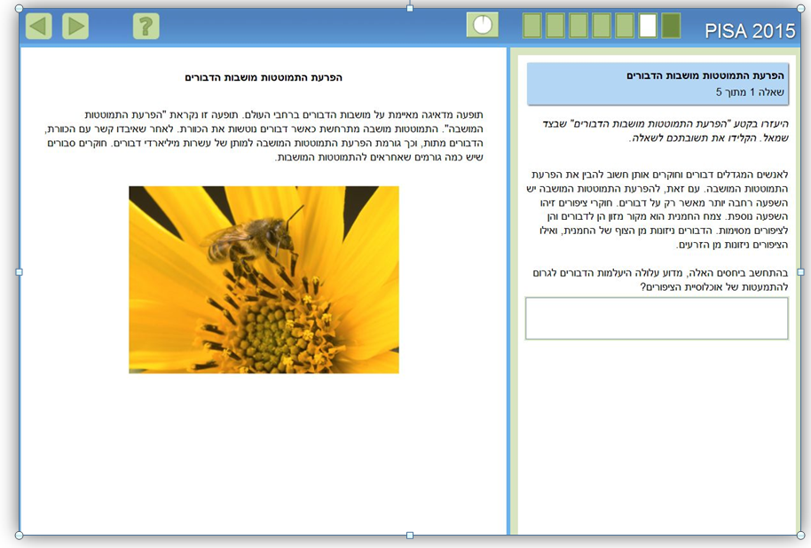
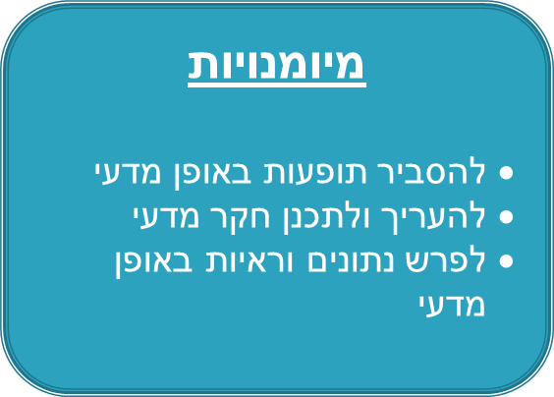
הפרעת התמוטטות מושבות הדבורים (שאלה 1 מתוך 5)
התלמיד מתבקש לספק הסבר המבוסס על ידע מדעי - מדוע היעלמות הדבורים עלולה לגרום להתמעטות הציפורים
שאלה פתוחה
התלמיד מתבקש לספק הסבר המבוסס על ידע מדעי - מדוע היעלמות הדבורים עלולה לגרום להתמעטות הציפורים
שאלה פתוחה
מיומנויות:
  להסביר תופעות באופן מדעי
  להעריך ולתכנן חקר מדעי
  לפרש נתונים וראיות באופן מדעי

Slide 23
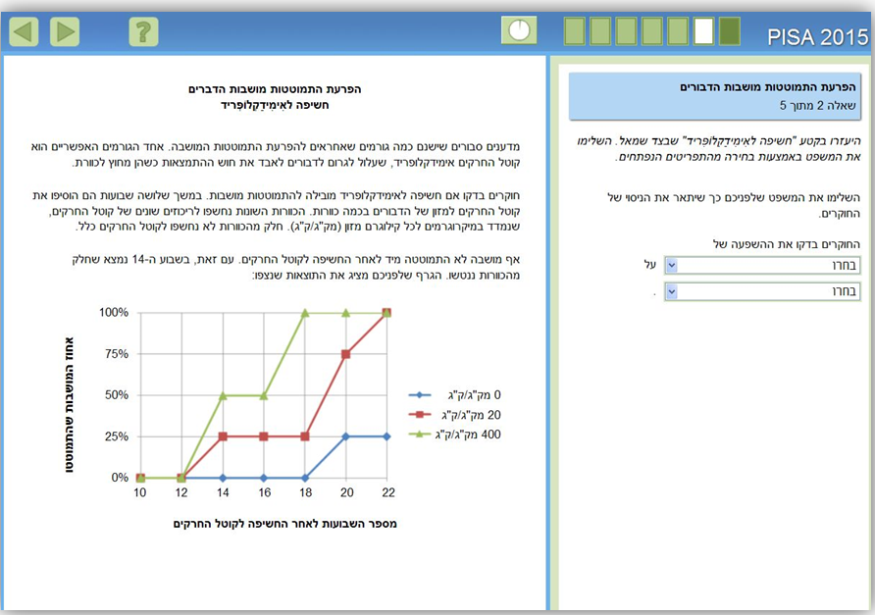
הפרעת התמוטטות מושבות הדבורים (שאלה 2 מתוך 5)
התלמיד מתבקש לנסח את שאלת המחקר בניסוי:
"החוקרים בדקו את ההשפעה של הריכוז של האימידקלופריד במזון על ההתמוטטות של מושבות הדבורים"
בחירה מתוך תפריט
התלמיד מתבקש לנסח את שאלת המחקר בניסוי:
"החוקרים בדקו את ההשפעה של הריכוז של האימידקלופריד במזון על ההתמוטטות של מושבות הדבורים"
בחירה מתוך תפריט
מיומנויות:
  להסביר תופעות באופן מדעי
  להעריך ולתכנן חקר מדעי
  לפרש נתונים וראיות באופן מדעי
Notes:
יש לבחור מבין שלושת האפשרויות בתפריטים הנפתחים, כך שיתארו את השאלה עליה מנסים לענות החוקרים.

Slide 24
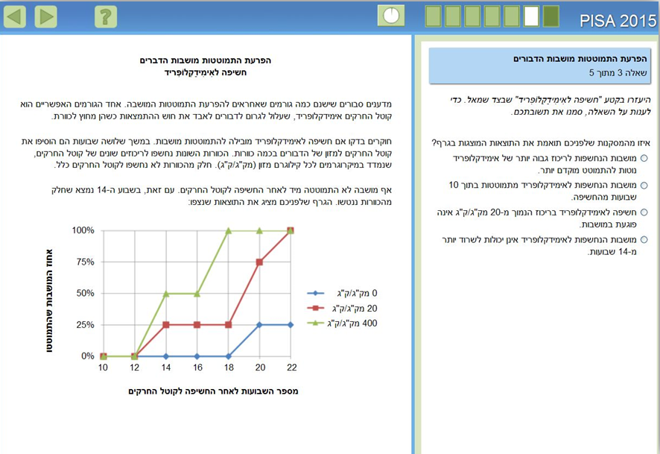
הפרעת התמוטטות מושבות הדבורים (שאלה 3 מתוך 5)
התלמיד עוסק בפירוש הנתונים והסקת מסקנות:
אחוז המושבות המתמוטטות גבוה יותר כאשר הן חשופות לריכוז גבוה יותר של קוטל חרקים, במהלך השבוע
ה-14 עד ה-20 לניסוי
שאלה רבת-ברירה
התלמיד עוסק בפירוש הנתונים והסקת מסקנות:
אחוז המושבות המתמוטטות גבוה יותר כאשר הן חשופות לריכוז גבוה יותר של קוטל חרקים, במהלך השבוע ה-14 עד ה-20 לניסוי
שאלה רבת-ברירה
מיומנויות:
  להסביר תופעות באופן מדעי
  להעריך ולתכנן חקר מדעי
  לפרש נתונים וראיות באופן מדעי
Notes:
התשובה הנכונה היא האפשרות הראשונה; ניתן לראות בגרף, שאחוז המושבות המתמוטטות גבוה יותר כאשר הן היו חשופות לריכוז של 400 מק"ג/ק"ג של קוטל החרקים, בהשוואה לאחוז המושבות המתמוטטות בחשיפה לכמות של 20 מק"ג/ק"ג במהלך השבוע ה-14 עד ה-20 של הניסוי.

Slide 25
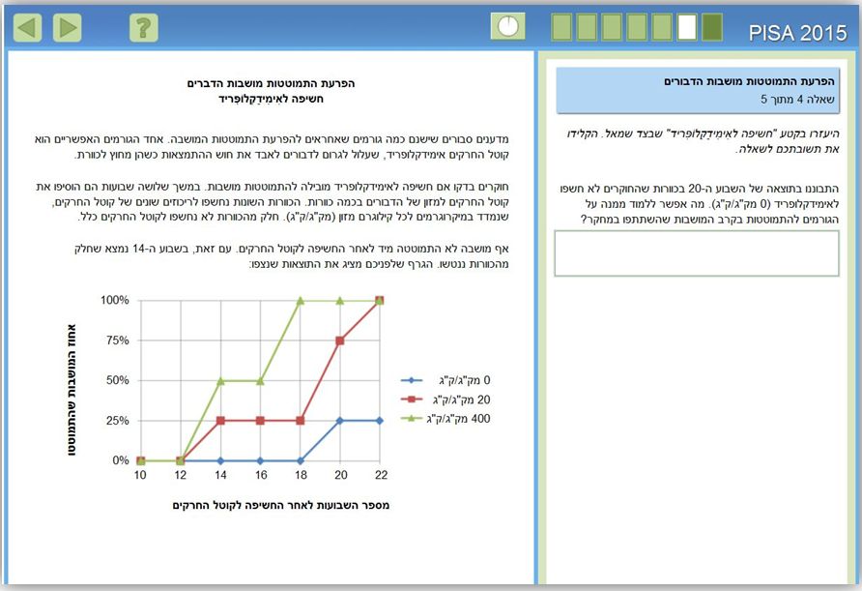
הפרעת התמוטטות מושבות הדבורים (שאלה 4 מתוך 5)
התלמיד מתבקש לפרש נתונים נוספים בגרף ולהעלות השערות - ייתכן ויש גורם טבעי נוסף שאחראי על התמוטטות המושבות, או שיתכן שהכוורות בניסוי לא היו מספיק מוגנות מחשיפה לקוטל החרקים.
שאלה פתוחה
מיומנויות:
  להסביר תופעות באופן מדעי
  להעריך ולתכנן חקר מדעי
  לפרש נתונים וראיות באופן מדעי
התלמיד מתבקש לפרש נתונים נוספים בגרף ולהעלות השערות -
ייתכן ויש גורם טבעי נוסף שאחראי על התמוטטות המושבות, או שיתכן שהכוורות בניסוי לא היו מספיק מוגנות מחשיפה לקוטל החרקים.
שאלה פתוחה
Notes:
התלמיד נדרש גם לידע תוכן על מערכות ביולוגיות וריבוי הגורמים הביוטיים והא-ביוטיים שבהן (ויחסי הגומלין), גם לידע פרוצדורלי על דרך ייצוג המידע ומשמעותו וכן גורמים כמו בידוד משתנים, וגם ידע אפיסטמי על הצדקת טיעון מדעי וביקורת על המסקנה שהוצגה קודם

Slide 26
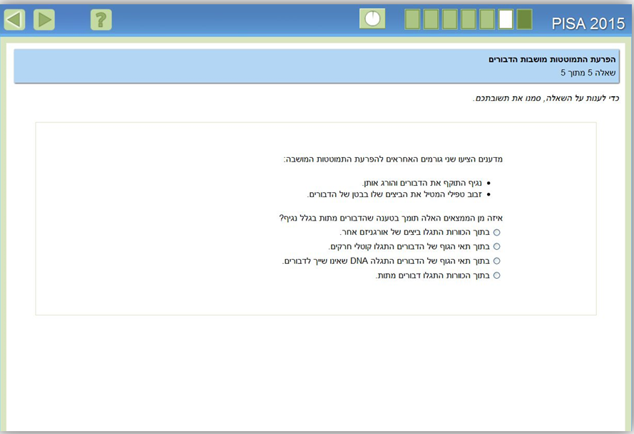
הפרעת התמוטטות מושבות הדבורים (שאלה 5 מתוך 5)
התלמיד מתבקש להתייחס להשערה אחרת בנוגע להתמוטטות מושבות הדבורים, ולהעריך אילו ראיות יתמכו בהשערה. התלמיד מתבקש להסביר את התופעה באמצעות ידע מדעי אודות זיהומים נגיפיים.
מיומנויות:
  להסביר תופעות באופן מדעי
  להעריך ולתכנן חקר מדעי
  לפרש נתונים וראיות באופן מדעי
התלמיד מתבקש להתייחס להשערה אחרת בנוגע להתמוטטות מושבות הדבורים, ולהעריך אילו ראיות יתמכו בהשערה.
התלמיד מתבקש להסביר את התופעה באמצעות ידע מדעי אודות זיהומים נגיפיים.

Slide 27
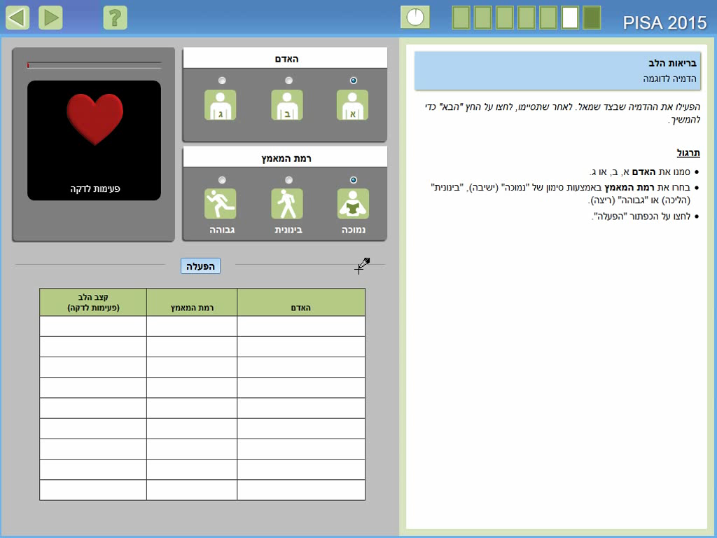
מדעים
בדוגמה זו, התלמיד מתבקש לבדוק מה קורה לקצב פעימות הלב של אנשים שונים ברמות פעילות שונות
מיומנויות:
  להסביר תופעות באופן מדעי
  להעריך ולתכנן חקר מדעי
  לפרש נתונים וראיות באופן מדעי
נגן סרטון
Notes:
פריט "בריאות הלב":
התלמיד יכול לבחור פרמטרים שונים, להפעיל את הניסוי ולראות את תוצאותיו כפי שמופיעות בטבלה.
התלמיד נדרש לתכנן ניסוי (באמצעות הדמיה) לפרש את הנתונים כדי להגיע למסקנות ולספק את הראיות התומכות במסקנה אליה הגיע, ולהסביר את התופעה באופן מדעי על בסיס ידע מדעי
מצד אחד, שימוש במחשב מאפשר להביא מגוון רחב של הקשרים, ולספק סיטואציות בהקשרים שונים בדרך יותר ריאליסטית ומעוררת מוטיבציה (לא מוגבל לעיסוק בנתונים, דוגמאות לתנועה ושינוי בתגובות כימיות למשל)
מצד שני, שימוש במשימות הערכה – אפשר היה לעשות את זה בדיוק בכיתה באופן יותר מורכב ובהתאם למטרות ההוראה.
סיטואציות במחשב מציגות תמונה פשוטה, "נקיה" של המדע – הזדמנות לעסוק בכך.

Slide 28
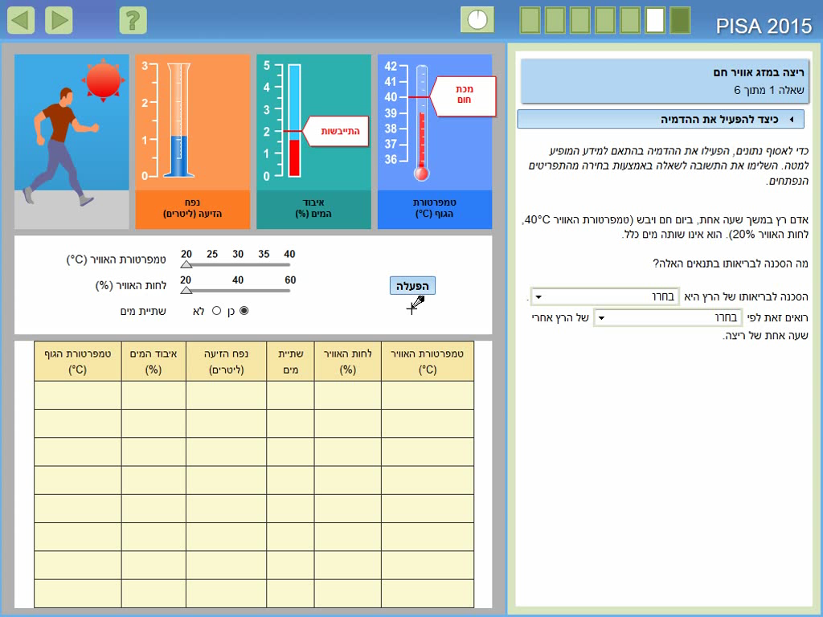
מדעים
בדוגמה זו, התלמיד מתבקש לבדוק את ההשפעה של משתנים שונים על אדם שרץ במזג אויר חם, תוך בחינת מדדים שונים, ולבחור את התשובות הנכונות לפי בדיקותיו.
נגן סרטון
Notes:
מבחן: מוגבל בזמן (עד כ-10 דקות לפריט השלם), חלק גדול מהשאלות סגורות, כל פריט במבחן עומד בפני עצמו, המחוון בודק מיומנות אחת וסוג ידע מדעי אחד, מכוון משימה ולא מכוון חקר, אין התייחסות לתהליך אלא לתוצאה, ללא משוב לתלמיד.

Slide 29
מה מזמנת גישת מחקר פיזה להוראה בכיתה?
מגוון אפשרויות בהתאם למטרות ההוראה של המורה:
קידום מיומנויות וידע מדעי בהקשרים מחיי היום-יום שהם רלוונטיים ללומד – מקדם עניין ומוטיבציה
קידום העברה (Transfer) של מיומנויות וידע מדעי באמצעות קישור לידע קודם ושילוב בנושאי לימוד שונים
עיסוק במרכיבים שונים של חקר מדעי ופתרון בעיות (מיקוד במיומנויות חקר)
עיסוק בחקר רב-שלבי מורכב
פיתוח חשיבה ביקורתית
טיפוח מודעות ועמדות חיוביות כלפי המדע וכלפי הסביבה

Slide 30
מה מזמנת גישת מחקר פיזה להוראה בכיתה?
הפורמט הדיגיטלי להוראה בכיתה:
הפעילויות מבוססות על מיומנויות וסוגי ידע המאפיינים אוריינות מדעית
הפורמט הדיגיטלי מאפשר הדמיה של ניסויים מורכבים רב-שלביים, ויזואליזציה של עקרונות ותהליכים מופשטים, דרכי ייצוג שונות
מאפשר למידה שיתופית ודיון רפלקטיבי (מאפשר שיקוף והחצנה של תהליך החשיבה, למשל של תהליכי תכנון וקבלת החלטות)
כלי למורה להערכת הלמידה ומתן משוב מקדם לתלמיד

Slide 31
תודה

